Slide 1

METODOLOGI PENELITIAN

Slide 2
KOMPETENSI DAN TUJUAN
Mahasiswa mampu memahami konsep-konsep penelitian dan melaksanakan penelitian.
Mahasiswa mampu menyusun skripsi dan membuat karya ilmiah dengan metodologi yang benar.

Slide 3
DISKRIPSI MATA KULIAH
Pendekatan ilmiah penelitian kualitatif;
Latar belakang masalah/ Masalah penelitian
Kajian teori dan pengajuan hipotesis
Variabel, populasi, sampel dan sampling
Instrumen penelitian
Validitas dan reliabilitas data
Metode penelitian
Rancangan penelitian
Analisis data
Laporan hasil penelitian.

Slide 4
BUKU TEKS WAJIB
Sugiyono. 2010. Metode Penelitian Pendidikan Pendekatan Kuantitatif, Kualitatif, dan R & D. Bandung: Alfabeta.
Matthew B. Miles
A. Micheal Huberman
Jtejtep Rohendi Rohidi

Slide 5


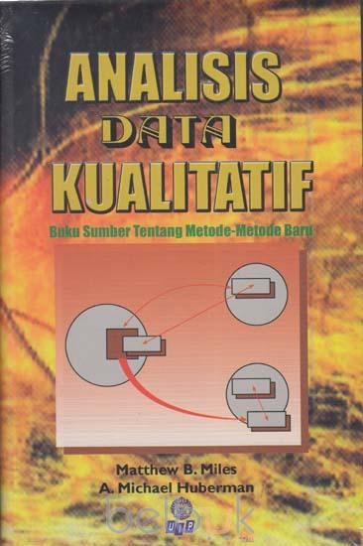
Cotoh Buku Refrensi Bacan

Slide 6
BUKU ACUAN LAIN
Ary, Donald – Jacobs, Lucy Cheser – Razavieh, Asghar. 1972. Introduction to Research in Education. New York: Holt. Reinehart and Winston, Inc.
Azwar, Saifuddin. 1988. Sikap Manusia Teori dan Pengukurannya. Jakarta: Liberty.
Bodan Roebrt C – Biklen, Sari Knopp. 1982. Qualitative Research for Education: An Introduction to Theory and Methods. Boston: Allyn and Bacon, Inc.
Borg, Walter R. 1963. Eductional Research. New York: David McKay Company.
Kerlinger, Fred N. 1973. Foundation of Behavioral Research. Second Edtion. New York: Holt. Rinehart and Winston, Inc.
Tuckman, Bruce W. 1978. Conduction Educational Research. Second Edition. New York: Harbourt Brace Jovanovich, Inc.
Analisis Data Kualitatif. 2007. Universitas Indonesia Perss. Jakarta: Matthew B.Miles, A.Michael Huberman, (penerjemah Tjetjep Rohendi Rohidi)

Slide 7
RANCANGAN TUGAS
Mahasiswa membuat proposal penelitian kualitatif
Mahasiswa menentukan fokus penelitia dan membuat latar belakang penelitian
Mahasiswa melakukan diskusi dan tanya jawab serta membuat rangkuman/simpulan atau catatan-catatan dari perkuliahan
Mahasiswa menyusun paper yang relevan dengan materi

Slide 8
Klasifikasi Penelitian Kualitatif
Disain
Penelitian
Pendekatan
& Perspektif
• Human Ethology
• Ecological Psychology
• Holistic Etnography
• Cognitive Antropology
• Etnography of Communication
• Symbolic Interactionism
1.Pendekatan Interpretif
2.Pendekatan Artistik
3.Pendekatan Sistematis
4.Perspektif Antropologis
5.Persepktif Sosiologis
6.Persepktif Biologis
7.Studi Kasus
8.Studi Kognitif
9.Penelitian historis

Slide 9

Apa yang anda lihat
Dan bisa didiskripsikan
SUBJEK PENELITIAN
PENELITI

Slide 10

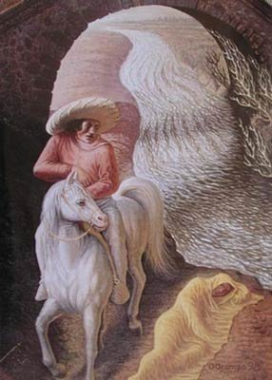
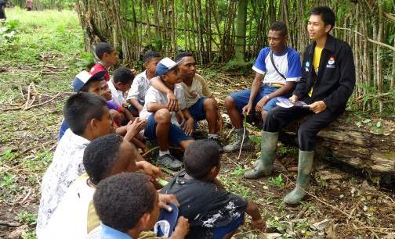
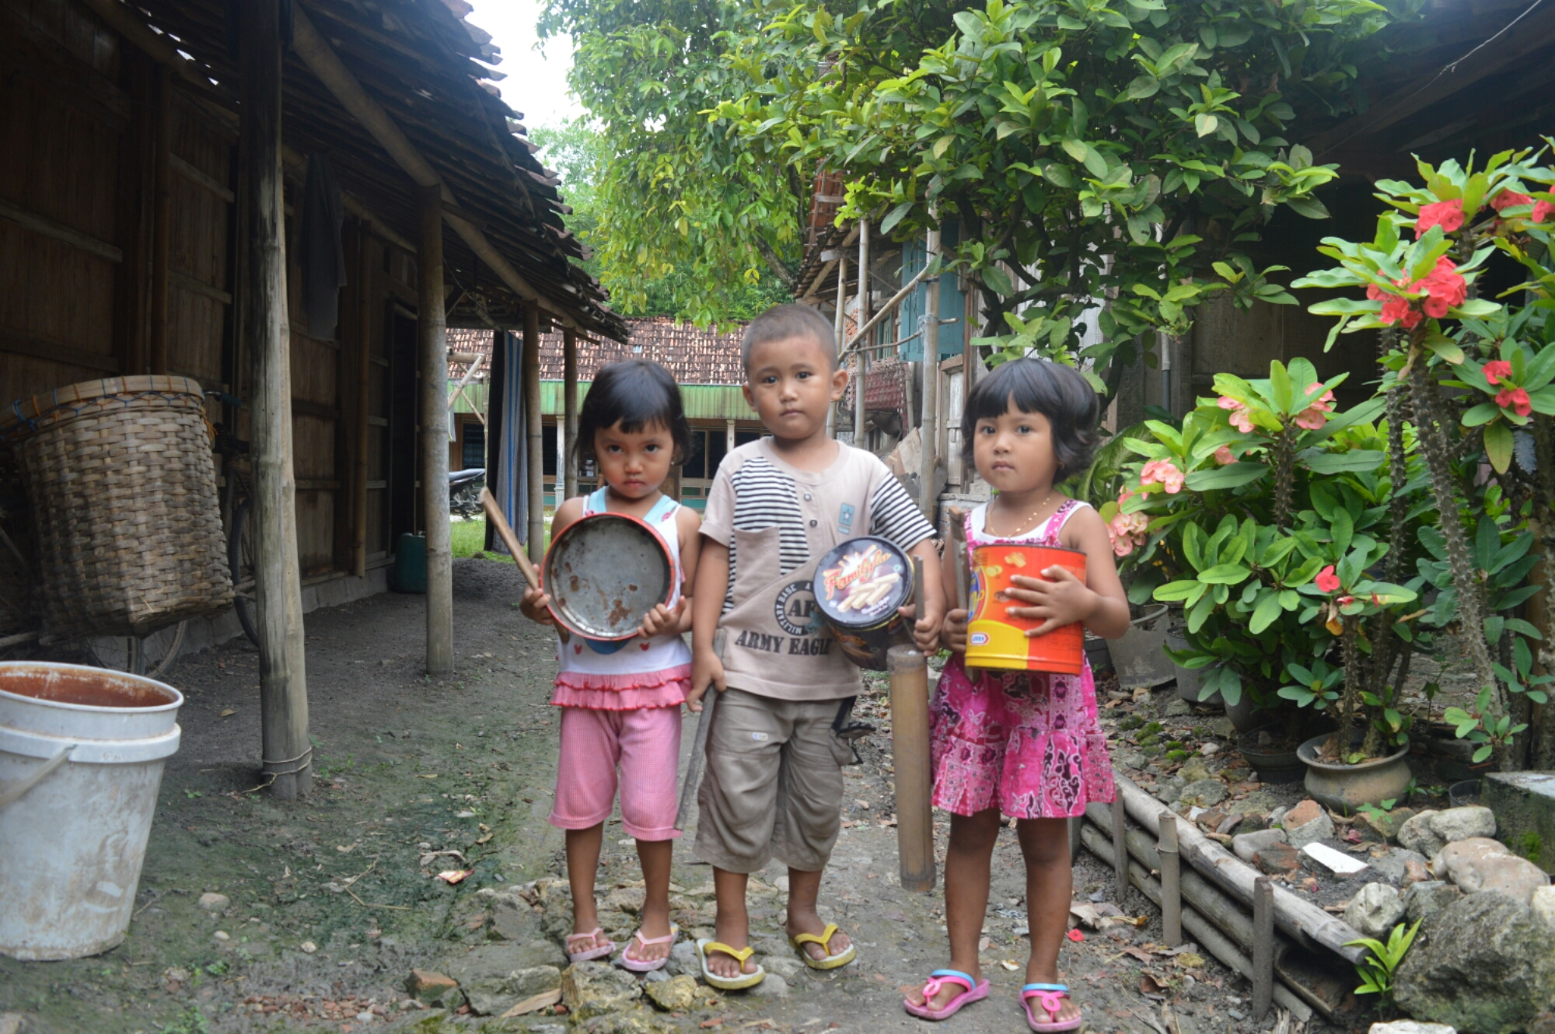

Slide 11
KARAKTERISTIK PENELITIAN KUALITATIF
Latar alamiah
Manusia sebagai alat (instrumen)
Analisis data secara induktif (berdasar pada data dilapangan, dikonstruksi menjadi hipotesis atau teori)
Teori dasar (grownded theory)
Diskriptif
Mementingkan proses daripada hasil
Adanya “batas” yang ditentukan oleh “fokus”
Kriteria khusus untuk keabsahan data
Desain yang bersifat sementara
Hasil penelitian dirundingkan dan dispakati bersama

Slide 12
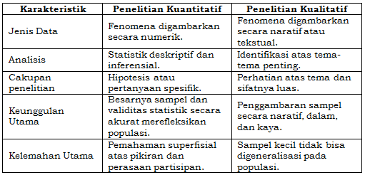

Slide 13
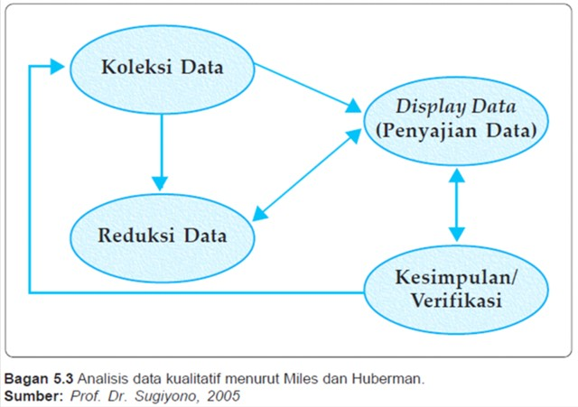

Slide 14
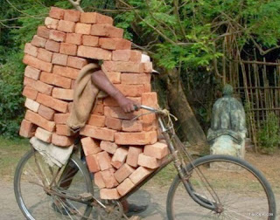
Apa yang bisa anda simpulkan dari foto ini?

Slide 15
TRIMAKASIH

